Slide 1

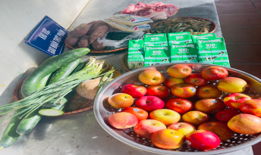

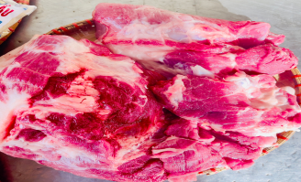
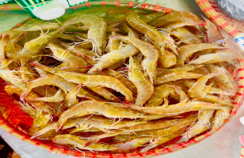
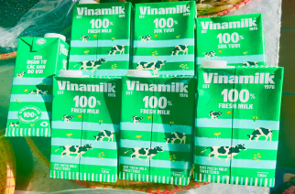

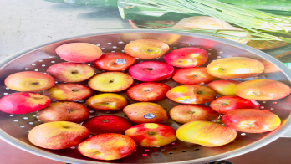

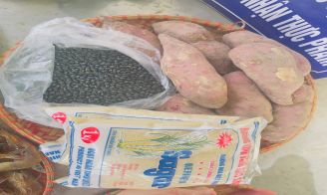
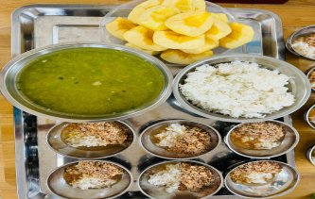
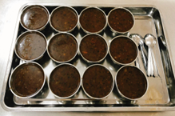
Thực đơn ngày 13- 6 -2024
Bữa đệm sáng
- Sữa tươi Vinamilk
Bữa trưa
- Tôm, thịt sốt cà chua
- Canh bí đỏ, bí xanh nấu xương
- Quả táo
MN Ánh Dương Xanh
Bữa phụ chiều
- Chè đỗ đen, khoai lang

